Slide 1
Φυσική (Θ)
Ανοικτά Ακαδημαϊκά Μαθήματα στο ΤΕΙ Αθήνας
Ενότητα 1: Εισαγωγή
Αικατερίνη Σκουρολιάκου, Επίκουρη Καθηγήτρια
Τμήμα Μηχανικών Ενεργειακής Τεχνολογίας ΤΕ
Το περιεχόμενο του μαθήματος διατίθεται με άδεια Creative Commons εκτός και αν αναφέρεται διαφορετικά | Το έργο υλοποιείται στο πλαίσιο του Επιχειρησιακού Προγράμματος «Εκπαίδευση και Δια Βίου Μάθηση» και συγχρηματοδοτείται από την Ευρωπαϊκή Ένωση (Ευρωπαϊκό Κοινωνικό Ταμείο) και από εθνικούς πόρους.

Slide 2
Σκοπός
Κατανόηση φυσικών αρχών
Θεμελιώδεις φυσικές έννοιες
Φυσικοί νόμοι
Συνδυασμός φυσικής – μαθηματικών
Επίλυση προβλημάτων
Συνδυασμός μεθόδων: περιγραφή, μαθηματικός τύπος, διαγράμματα
Φυσική στην καθημερινή ζωή
Εφαρμογές στη φυσιολογία
Ανάπτυξη φυσικής διαίσθησης – ορθολογισμού

Slide 3
Περιεχόμενα
Μηχανική
Κίνηση - Θέση - Ταχύτητα - Επιτάχυνση
∆υνάμεις
Ροπή
Εργο - Ενέργεια
Περιστροφική κίνηση
Ταλαντώσεις
Μηχανικά κύματα
Ηχος - φαινόμενο Doppler

Slide 4
Πηγές
Προτεινόμενα συγγράμματα
Πανεπιστημιακή φυσική, Young Hugh D
Φυσική μέρος 1, Halliday,Resnick
Φυσική Ι, Κωνσταντινίδης Στέλιος,...
e - class
Αξιολόγηση
Εργασία (ατομική ή ομαδική)
Τελική εξέταση

Slide 5
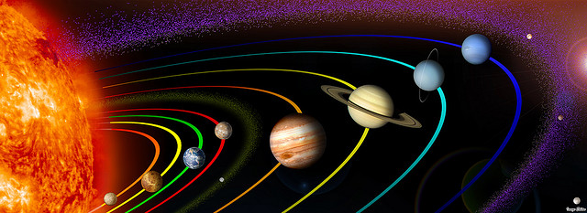
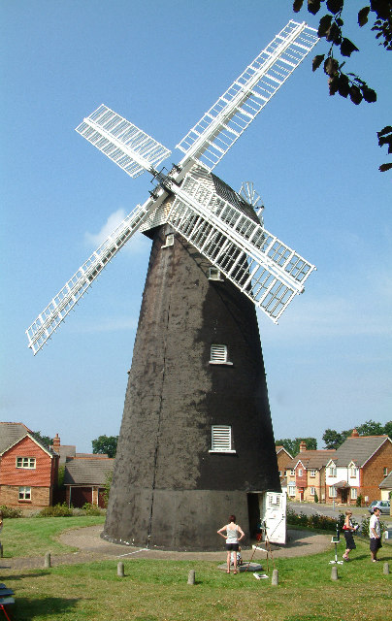
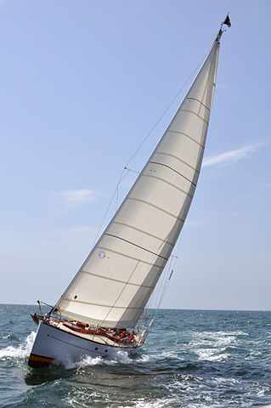
Γιατί οι πλανήτες παραμένουν σε τροχιά;
“01 The Solar System PIA10231” από Image Editor διαθέσιμο με άδεια CC BY 2.0
Πώς παράγει ενέργεια ο ανεμόμυλος
Τι κινεί το ιστιοπλοικό;
“TQ3565” από Philip Talmage διαθέσιμο με άδεια CC BY-SA 2.0
“2013 Ahmanson Cup Regatta yacht Zapata II b photo D Ramey Logan” από WPPilot διαθέσιμο με άδεια CC BY-SA 3.0

Slide 6
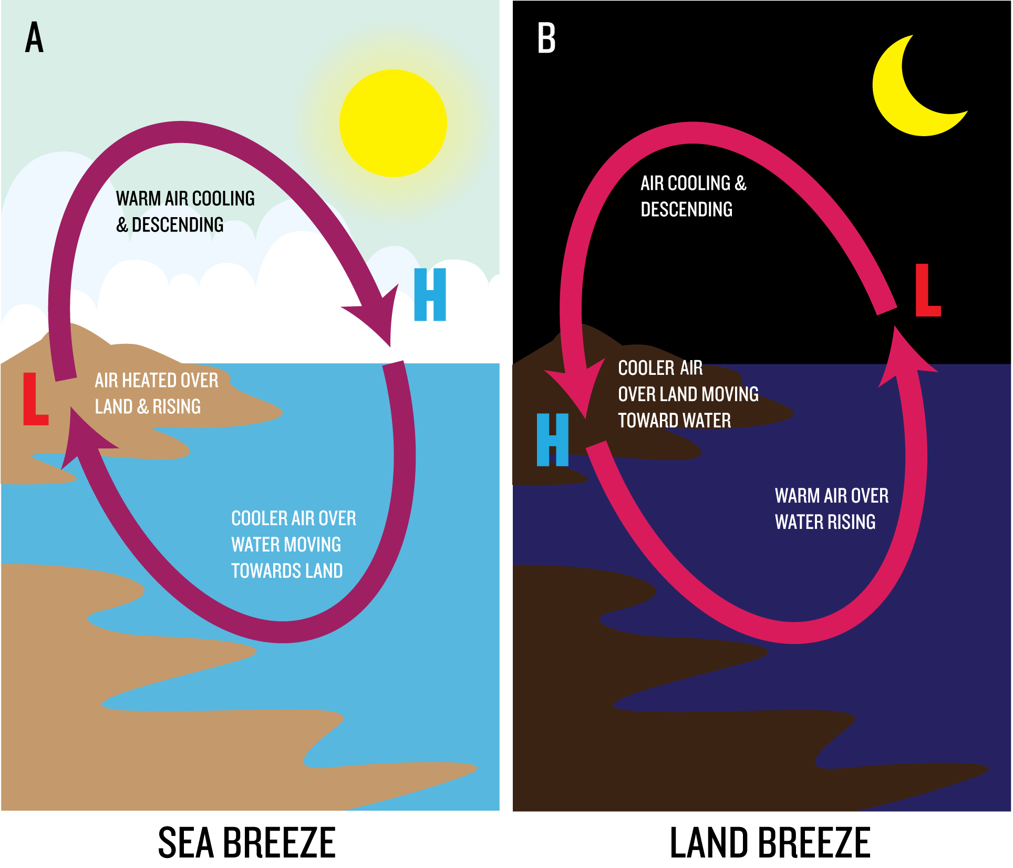
Τι καθορίζει την κατεύθυνση ροής του ανέμου σε παραθαλάσσιες περιοχές;
“Figure 3.” από Todd Williamson στο CK-12 Foundation διαθέσιμο με άδεια CC BY-NC 3.0

Slide 7
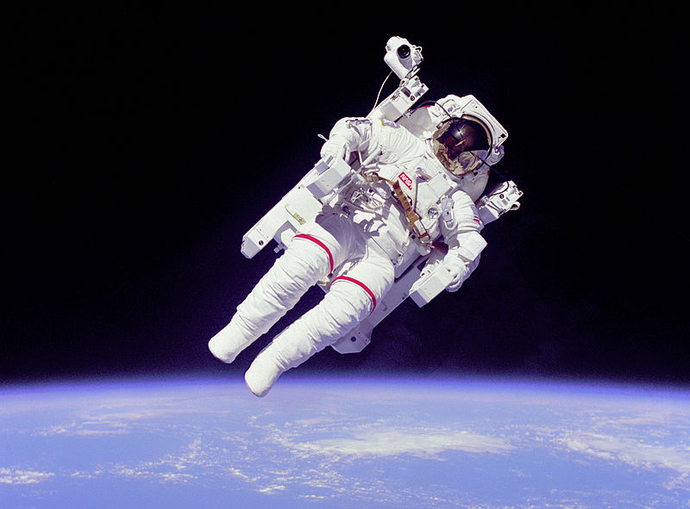
“Astronaut-EVA” από Bricktop διαθέσιμο ως κοινό κτήμα
36.567m, 1166km/hr, 4min 19sec

Slide 8
Θεμελιώδη φυσικά μεγέθη
Ποσότητα | Μονάδα μέτρησης
Μήκος | μέτρο m
Μάζα | χιλιόγραμμο kg
Χρόνος | δευτερόλεπτο sec
Ένταση ηλεκτρικού ρεύματος | Ampere A
Θερμοκρασία | Kelvin K
Ποσότητα ύλης | γραμομόριο mol
Φωτεινή ένταση | καντέλα cd

Slide 9
Ποσότητα Ταχύτητα v Επιτάχυνση α
∆ύναμη F Ενέργεια Ε Ισχύς P Πίεση P
Τύπος v=x/t α=v/t F=m·α Ε=1/2mu² P=E/t P=F/s
Μονάδα μέτρησης m/sec
m/sec² kgm/sec²
kgm²/sec² (J) kgm²/sec³ (W) kg/sec²m (Pa)

Slide 10
∆ιαστατική ανάλυση
∆ιαστατική ομοιογένεια:
Σε κάθε εξίσωση οι προστιθέμενοι όροι πρέπει να έχουν την ίδια διάσταση (ο έλεγχος μπορεί να γίνει μέσω των μονάδων μέτρησης)
Τα δύο μέλη μιας εξίσωσης πρέπει να έχουν τη ίδια διάσταση.
Σύμβολα διαστάσεων:
Μήκος: L
Μάζα: Μ
Χρόνος: Τ

Slide 11
Είναι διαστατικά συνεπείς οι παρακάτω εξισώσεις;
t = ^{ml} , T = ^{ML} = LT ²
g
M _{T} 2
χ = m • t, L = MT
l
L
t = , T =
g
= T
L
_{T} 2

Slide 12
Προθέματα – ∆υνάμεις του 10

Slide 13
Ακτίνα της Γης = 6 370 000 m
Μάζα ηλεκτρονίου = 0.000 000 000 000 000 000 000 000 000 000 911 kg=
Μέγεθος σωματιδίου = 0.000 03 m
Διάμετρος ατόμου=0.000 000 072 m =
Μήκος κύματος φωτός =0.000 000 55 m =
Συχνότητα ραδιοκύματος = 91 000 000Hz=
Διάμετρος της Γης= 12 800 000 m =
Απόσταση Γης - σελήνης= 383 000 000 m =
Μάζα της Γης = 6 000 000 000 000 000 000 000 000 kg=...................

Slide 14
Το παγκόσμιο ρεκόρ στα 100m είναι 9,58 sec. Θεωρώντας την ταχύτητα σταθερή στη διάρκεια του αγώνα, εκφράστε την σε m/sec και km/hr.
Πόσα μέτρα είναι ένα έτος φωτός (c=3×108m/sec).
Εκφράστε την πυκνότητα του νερού (0,98g/cm3) σε kg/m3.

Slide 15
Ακρίβεια και επαναληψημότητα συστήματος
Ακρίβεια μετρητικού συστήματος: Πόσο κοντά είναι οι μετρήσεις μας στην πραγματική τιμή της παραμέτρου την οποία μετράμε.
Επαναληψιμότητα μετρητικού συστήματος: Οι μετρήσεις με ίδιες συνθήκες πόσο κοντινά αποτελέσματα δίνουν.

Slide 16
Χαρακτηρίστε τους παρακάτω στόχους ως προς την ακρίβεια και την επαναληψιμότητα των βολών
Ενεργειακή Τεχνολογία

Slide 17
Τέλος Ενότητας

Slide 18
Σημειώματα

Slide 19
Σημείωμα Αναφοράς
Copyright Τεχνολογικό Εκπαιδευτικό Ίδρυμα Αθήνας, Αικατερίνη Σκουρολιάκου 2014. Αικατερίνη Σκουρολιάκου. «Φυσική (Θ). Ενότητα : ». Έκδοση: 1.0. Αθήνα 2014. Διαθέσιμο από τη δικτυακή διεύθυνση: ocp.teiath.gr.

Slide 20
Σημείωμα Αδειοδότησης
Το παρόν υλικό διατίθεται με τους όρους της άδειας χρήσης Creative Commons Αναφορά, Μη Εμπορική Χρήση Παρόμοια Διανομή 4.0 [1] ή μεταγενέστερη, Διεθνής Έκδοση. Εξαιρούνται τα αυτοτελή έργα τρίτων π.χ. φωτογραφίες, διαγράμματα κ.λ.π., τα οποία εμπεριέχονται σε αυτό. Οι όροι χρήσης των έργων τρίτων επεξηγούνται στη διαφάνεια «Επεξήγηση όρων χρήσης έργων τρίτων».
Τα έργα για τα οποία έχει ζητηθεί και δοθεί άδεια αναφέρονται στο «Σημείωμα Χρήσης Έργων Τρίτων».
[1] http://creativecommons.org/licenses/by-nc-sa/4.0/
Ως Μη Εμπορική ορίζεται η χρήση:
που δεν περιλαμβάνει άμεσο ή έμμεσο οικονομικό όφελος από την χρήση του έργου, για το διανομέα του έργου και αδειοδόχο
που δεν περιλαμβάνει οικονομική συναλλαγή ως προϋπόθεση για τη χρήση ή πρόσβαση στο έργο
που δεν προσπορίζει στο διανομέα του έργου και αδειοδόχο έμμεσο οικονομικό όφελος (π.χ. διαφημίσεις) από την προβολή του έργου σε διαδικτυακό τόπο
Ο δικαιούχος μπορεί να παρέχει στον αδειοδόχο ξεχωριστή άδεια να χρησιμοποιεί το έργο για εμπορική χρήση, εφόσον αυτό του ζητηθεί.

Slide 21
Επεξήγηση όρων χρήσης έργων τρίτων
©
Δεν επιτρέπεται η επαναχρησιμοποίηση του έργου, παρά μόνο εάν ζητηθεί εκ νέου άδεια από το δημιουργό.
διαθέσιμο με άδεια CC-BY
Επιτρέπεται η επαναχρησιμοποίηση του έργου και η δημιουργία παραγώγων αυτού με απλή αναφορά του δημιουργού.
διαθέσιμο με άδεια CC-BY-SA
Επιτρέπεται η επαναχρησιμοποίηση του έργου με αναφορά του δημιουργού, και διάθεση του έργου ή του παράγωγου αυτού με την ίδια άδεια.
διαθέσιμο με άδεια CC-BY-ND
Επιτρέπεται η επαναχρησιμοποίηση του έργου με αναφορά του δημιουργού.
Δεν επιτρέπεται η δημιουργία παραγώγων του έργου.
διαθέσιμο με άδεια CC-BY-NC
Επιτρέπεται η επαναχρησιμοποίηση του έργου με αναφορά του δημιουργού.
Δεν επιτρέπεται η εμπορική χρήση του έργου.
διαθέσιμο με άδεια CC-BY-NC-SA
Επιτρέπεται η επαναχρησιμοποίηση του έργου με αναφορά του δημιουργού.
και διάθεση του έργου ή του παράγωγου αυτού με την ίδια άδεια
Δεν επιτρέπεται η εμπορική χρήση του έργου.
διαθέσιμο με άδεια CC-BY-NC-ND
Επιτρέπεται η επαναχρησιμοποίηση του έργου με αναφορά του δημιουργού.
Δεν επιτρέπεται η εμπορική χρήση του έργου και η δημιουργία παραγώγων του.
διαθέσιμο με άδεια
CC0 Public Domain
Επιτρέπεται η επαναχρησιμοποίηση του έργου, η δημιουργία παραγώγων αυτού και η εμπορική του χρήση, χωρίς αναφορά του δημιουργού.
διαθέσιμο ως κοινό κτήμα
Επιτρέπεται η επαναχρησιμοποίηση του έργου, η δημιουργία παραγώγων αυτού και η εμπορική του χρήση, χωρίς αναφορά του δημιουργού.
χωρίς σήμανση
Συνήθως δεν επιτρέπεται η επαναχρησιμοποίηση του έργου.

Slide 22
Διατήρηση Σημειωμάτων
Οποιαδήποτε αναπαραγωγή ή διασκευή του υλικού θα πρέπει να συμπεριλαμβάνει:
το Σημείωμα Αναφοράς
το Σημείωμα Αδειοδότησης
τη δήλωση Διατήρησης Σημειωμάτων
το Σημείωμα Χρήσης Έργων Τρίτων (εφόσον υπάρχει)
μαζί με τους συνοδευόμενους υπερσυνδέσμους.

Slide 23
Χρηματοδότηση
Το παρόν εκπαιδευτικό υλικό έχει αναπτυχθεί στo πλαίσιo του εκπαιδευτικού έργου του διδάσκοντα.
Το έργο «Ανοικτά Ακαδημαϊκά Μαθήματα στο ΤΕΙ Αθηνών» έχει χρηματοδοτήσει μόνο την αναδιαμόρφωση του εκπαιδευτικού υλικού.
Το έργο υλοποιείται στο πλαίσιο του Επιχειρησιακού Προγράμματος «Εκπαίδευση και Δια Βίου Μάθηση» και συγχρηματοδοτείται από την Ευρωπαϊκή Ένωση (Ευρωπαϊκό Κοινωνικό Ταμείο) και από εθνικούς πόρους.

